Slide 1
Міністерство освіти і науки України
Вінницький національний технічний університет
Кафедра обчислювальної техніки
Комплексна дипломна робота на тему:
Розробка клієнт-серверної системи для обліку робочого часу працівника. Частина 2: «Клієнтська частина»
Керівник роботи:
к. т. н., доцент
Кадук Олександр Володимирович
Виконав: ст. гр. 1КІ-14сп
Павлович Сергій Ігорович

Slide 2
Актуальність, мета та завдання роботи
Актуальність.Даний вид програмного забезпечення дозволяє забезпечити контроль і облік використання робочого часу співробітником, підвищити трудову дисципліну і ефективність роботи компанії, упередити від витоку конфіденційної інформації, а це у свою чергу збільшення прибутків і безпека компанії.
Метою дипломної роботи є оптимізація використання робочого часу працівників за рахунок автоматизації збору потоків інформації у вигляді інформації від різноманітних процесів операційної системи, і відправлення даної інформації на сервер для послідуючої обробки, що дозволить вести статистику активності користувача.
Завдання роботи:
1. Провести аналіз існуючих систем обліку робочого часу, визначити їх основні переваги та недоліки, виконати аналіз принципів побудови клієнт-серверних застосувань.
2. Розрахувати економічну доцільність розробки програмного продукту.
3. Побудувати клієнтську частину мережної системи обліку робочого часу працівників.
4. Розробити та протестувати програмне забезпечення для системи обліку робочого часу працівників.
5. Розрахувати основні економічні показники програмного продукту.

Slide 3
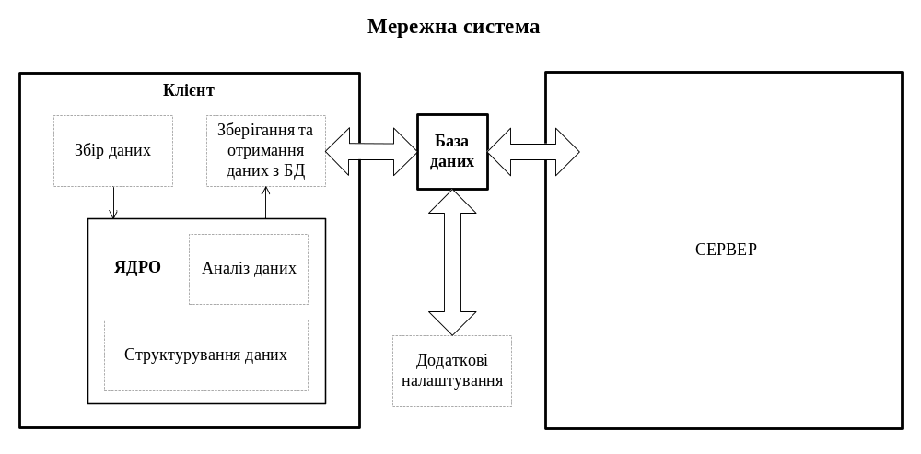
ПРОЕКТУВАННЯ СИСТЕМИ
Рисунок 1 – Структура мережної системи

Slide 4
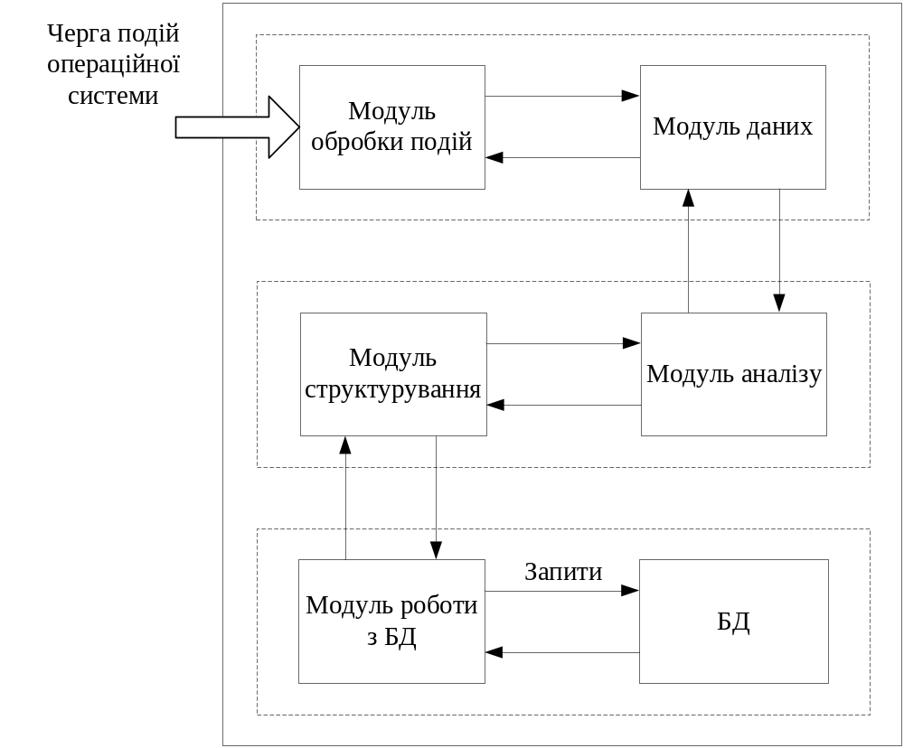
ПРОЕКТУВАННЯ СИСТЕМИ
-Створення
-Завершення
-Фокус
Рисунок 2 – Структура клієнтської частини системи

Slide 5
ФУНКЦІОНАЛ СИСТЕМИ
Визначено, який функціонал має бути реалізований у мережному клієнтському програмному забезпеченні для обліку робочого часу працівника.
1) Моніторинг запущених процесів: фіксування всіх процесів завантажених працівником.
2) Моніторинг відкритих веб-сайтів: фіксувати які сайти відвідував працівник, і скільки часу він на них перебував.
3) Моніторинг мультимедійного програмного забезпечення.
4) Моніторинг офісного програмного забезпечення.
5) Зняття скриншотів екрану з інтервалом 5 хвилин.

Slide 6
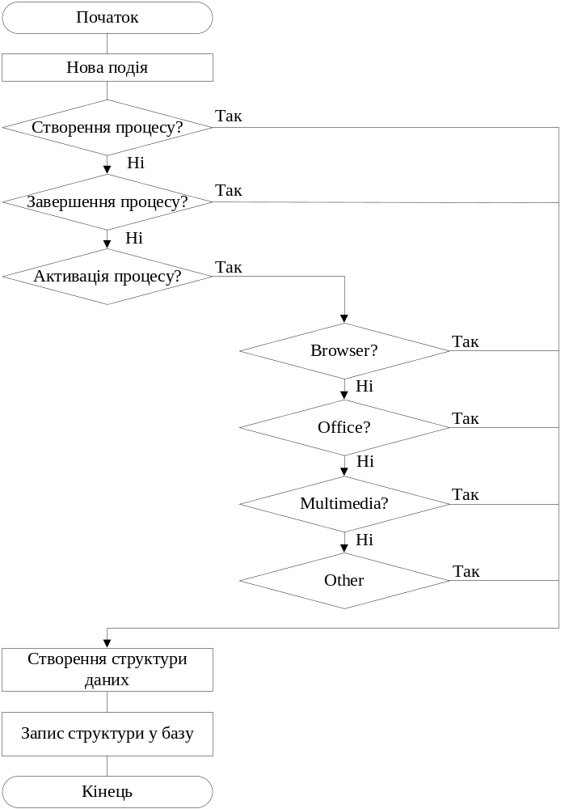
ПРОЕКТУВАННЯ СИСТЕМИ
Рисунок 3 - Алгоритм роботи системи

Slide 7
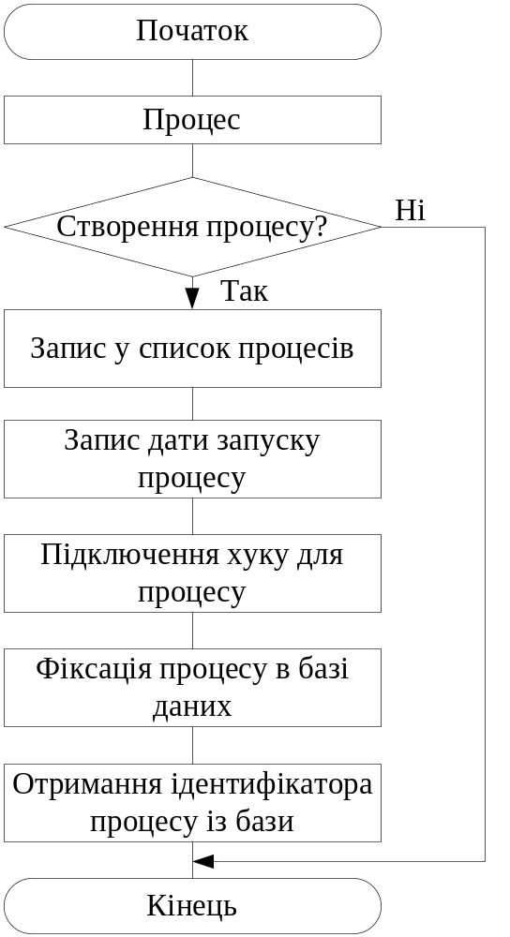
РОЗРОБКА СИСТЕМИ
Рисунок 4 - Алгоритм роботи слідкування за створенням процесу

Slide 8
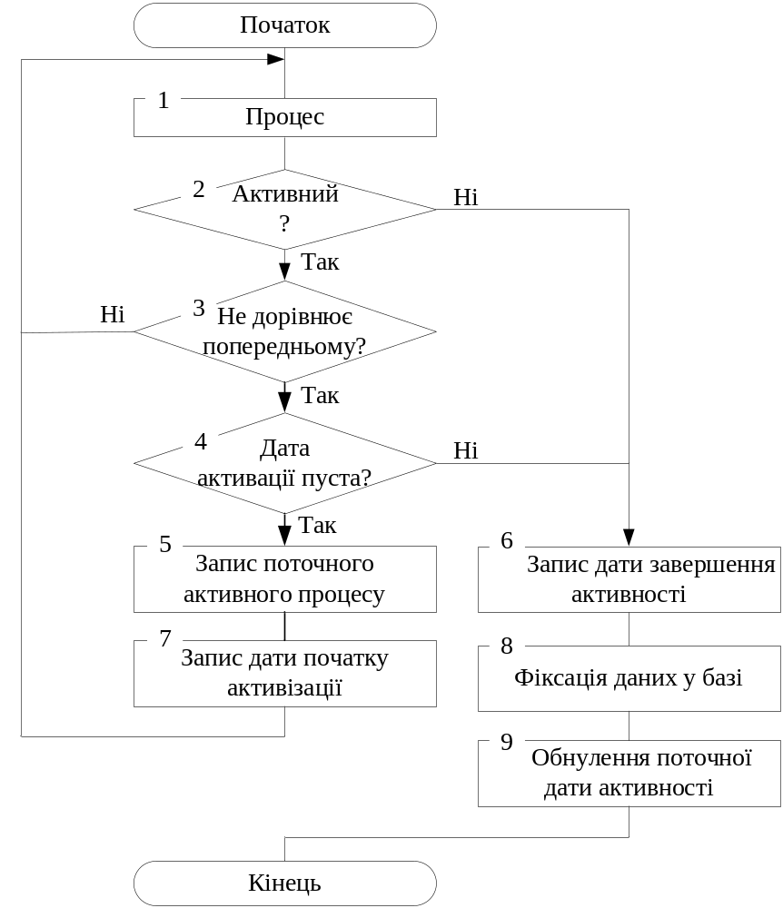
РОЗРОБКА СИСТЕМИ
Рисунок 5 - Алгоритм обробки активації процесу

Slide 9
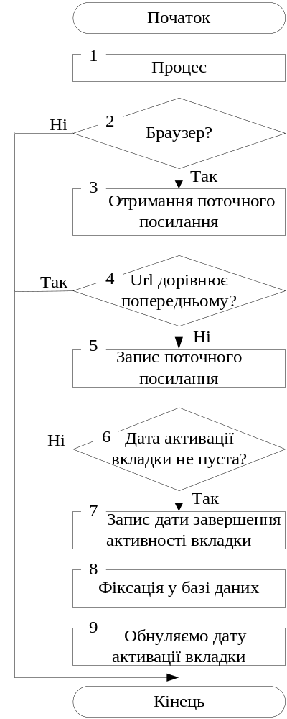
РОЗРОБКА СИСТЕМИ
Internet Explorer;
Mozilla Firefox;
Opera;
Google Chrome.
Рисунок 6 - Алгоритм обробки процесу типу браузер

Slide 10
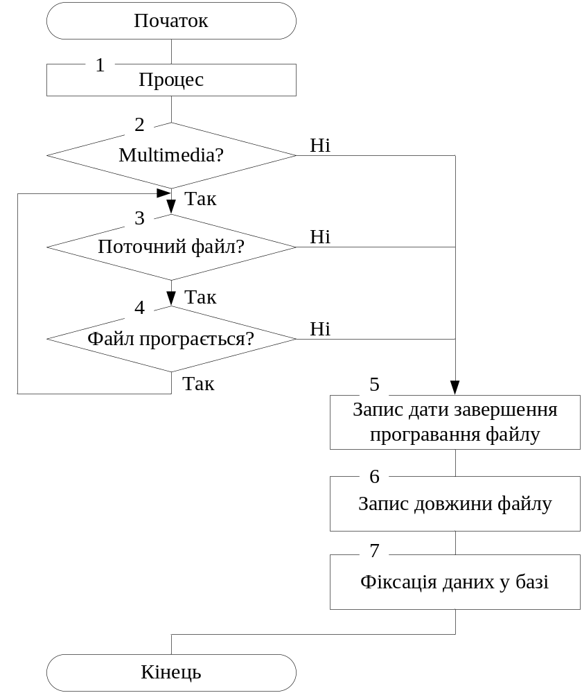
РОЗРОБКА СИСТЕМИ
winamp;
kmplayer;
windows media player;
aimp.
Рисунок 6 - Алгоритм обробки процесу типу мультимедіа

Slide 11
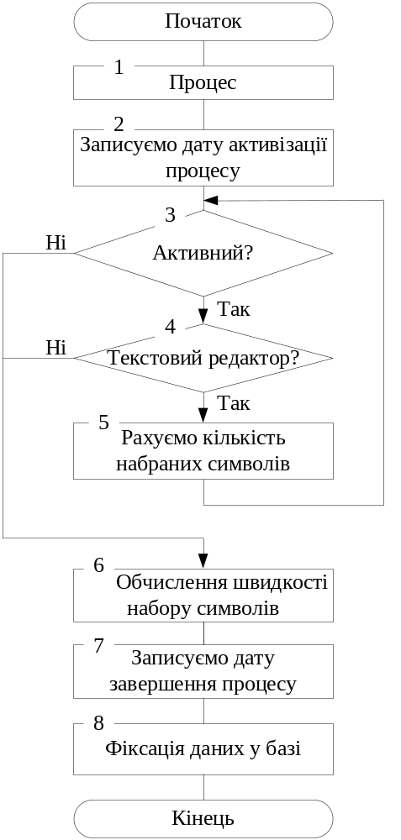
РОЗРОБКА СИСТЕМИ
microsoft office word;
notepad;
notepad++;
wordpad;
інші.
Рисунок 6 - Алгоритм обробки текстових редакторів

Slide 12
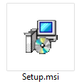
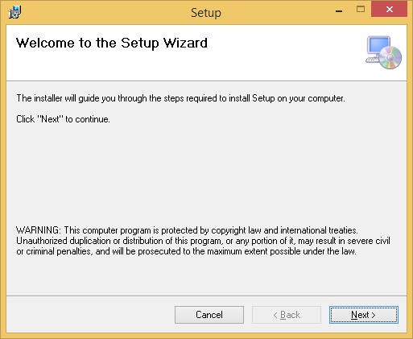
РОЗРОБКА СИСТЕМИ
Інсталяція служби
1
2

Slide 13
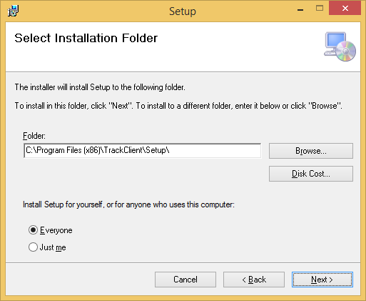
РОЗРОБКА СИСТЕМИ
Інсталяція служби
3

Slide 14
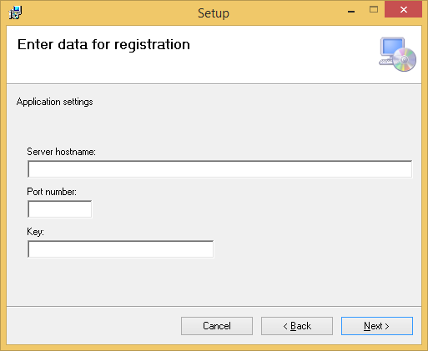
РОЗРОБКА СИСТЕМИ
Інсталяція служби
4

Slide 15
ДЯКУЮ ЗА УВАГУ

